Slide 1
Муниципальное казенное дошкольное образовательное учреждение Аннинский детский сад № 7 общеразвивающего вида
Первая младшая группа
В нашей группе хорошо,
Радостно и весело,
Все мы дружно здесь живем,
И играем, и поём.

Slide 2
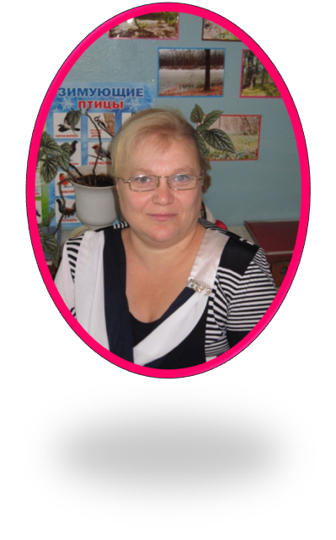
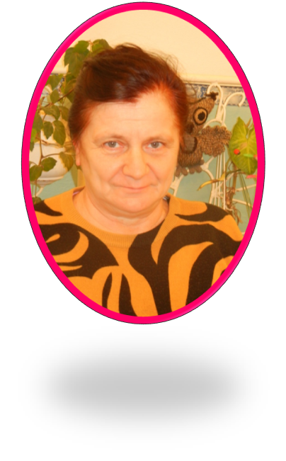
СОТРУДНИКИ ГРУППЫ
Кумицкая Елена Викторовна
Воспитатель I КК
Образование: Средне-специальное
Кожанова Наталья Владимировна
Младший воспитатель
Студеникина Ольга Николаевна
Воспитатель I КК
Образование: Высшее.

Slide 3
Воспитательно –образовательный процесс осуществляется по рабочей программе, разработанной на основе примерной основной общеобразовательной программы дошкольного образования «От рождения до школы», под редакцией Н.Е.Вераксы, Т.С. Комаровой, М.А.Васильевой.
Цель программы: Создание условий и организация образовательного процесса, которые позволят:
Воспитать основы базовой культуры личности дошкольников.
Сохранить и укрепить здоровье детей.
Обеспечить всестороннее интеллектуальное развитие ребёнка

Slide 4
ПОМЕЩЕНИЕ ПЕРВОЙ МЛАДШЕЙ ГРУППЫ
Приемная
Групповая комната
Спальня
Буфетная
Умывальная

Slide 5
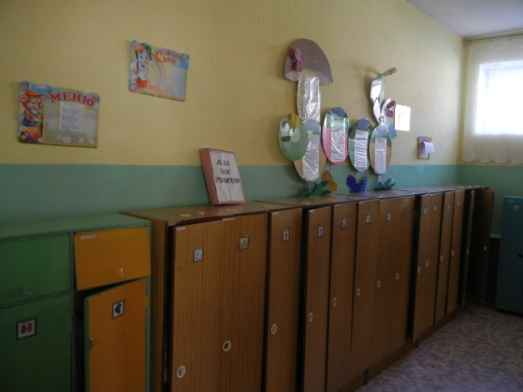
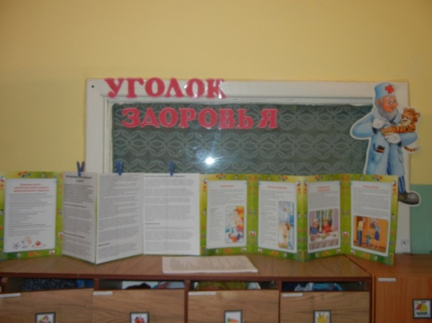
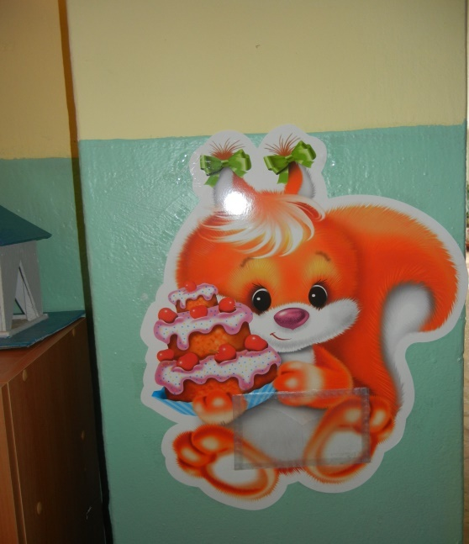
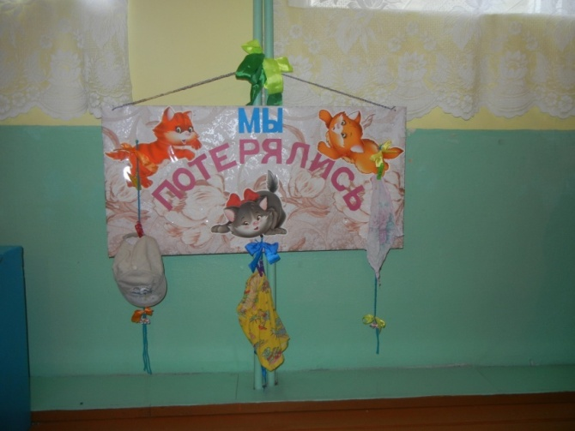
ПРИЕМНАЯ

Slide 6
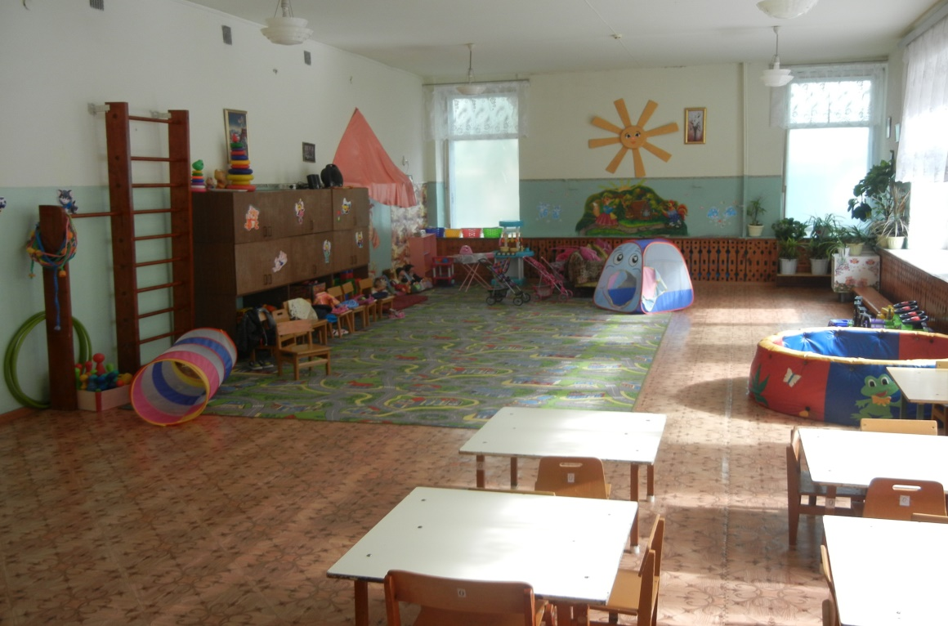
ГРУППОВАЯ КОМНАТА

Slide 7
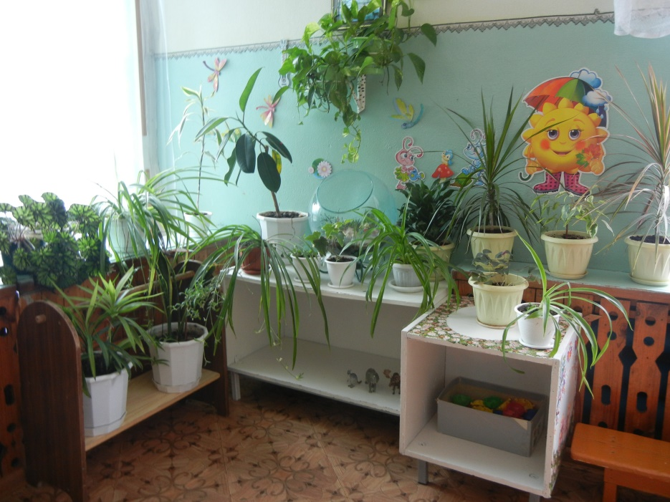
ПРИРОДНЫЙ УГОЛОК
У нас почти, что зимний сад
В природном уголке.
Здесь потрудиться каждый рад,
Помочь, рука к руке

Slide 8
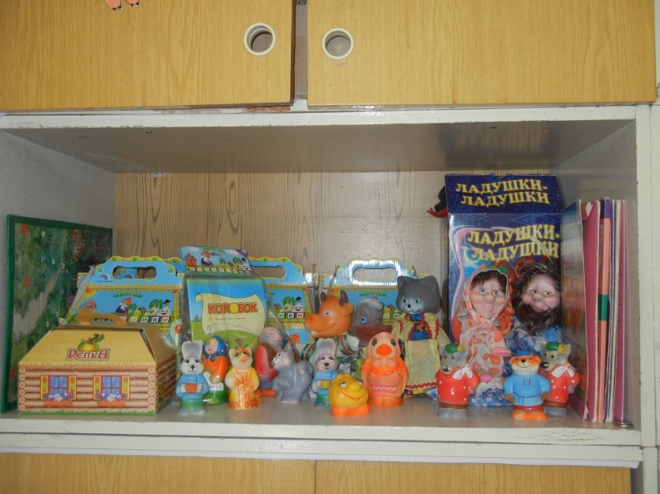
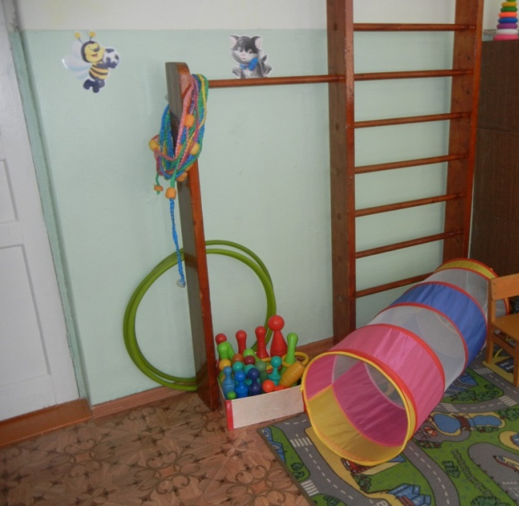
ТЕАРАЛЬНЫЙ УГОЛОК
Вниманье, занавес, звонок
Я – театральный уголок.
Здесь можно в гнома превратиться
И в Бабку Ежку нарядиться.
Как много сказочных моментов,
Артистам же – аплодисменты.
Мы можем в театр поиграть,
Всего лишь куклы в руки взять.
Игра тех кукол так занятна,
Про что Шекспир писал,
Теперь понятно!
СПОРТИВНЫЙ УГОЛОК
Уголок спортивный!
Хочешь ты здоровым быть?
Двигайся активно!

Slide 9
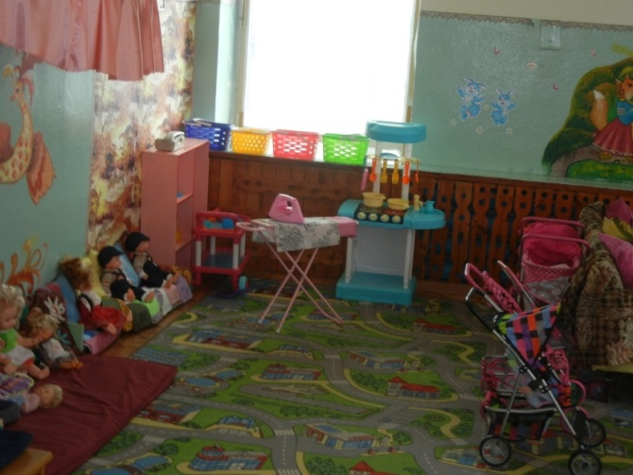
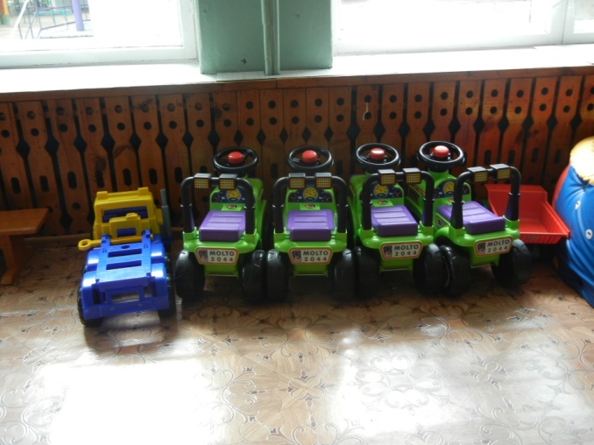
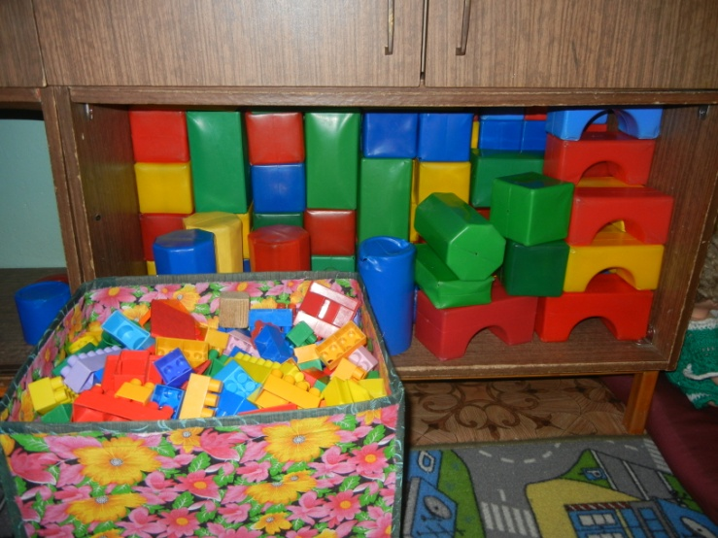
Игровая зона
ИГРОВОЙ УГОЛОК ДЛЯ ДЕВОЧЕК
ИГРОВОЙ УГОЛОК ДЛЯ МАЛЬЧИКОВ
СТРОИТЕЛЬНЫЙ УГОЛОК

Slide 10
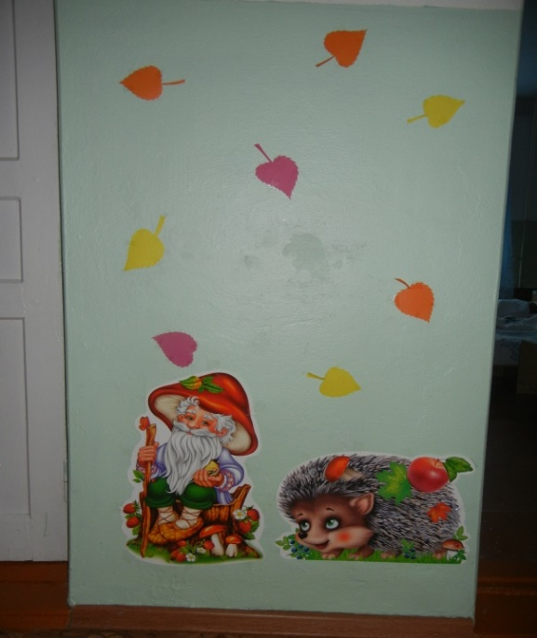
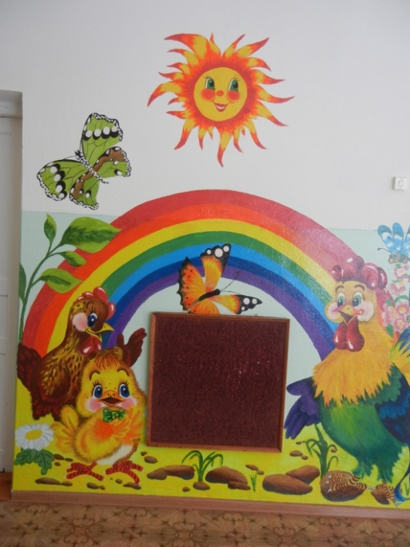
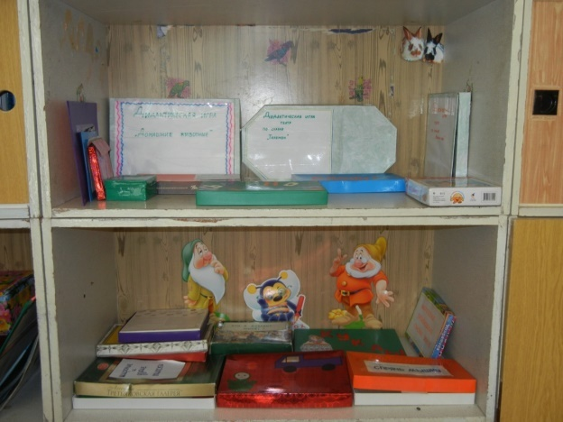
УГОЛОК ПОЗНАНИЯ
Чтобы умными всем стать
Надо постараться -
В уголке познания
Будем заниматься.

Slide 11
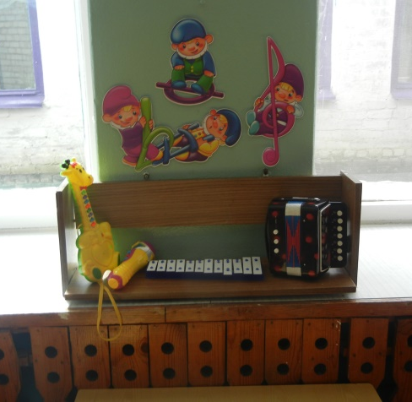
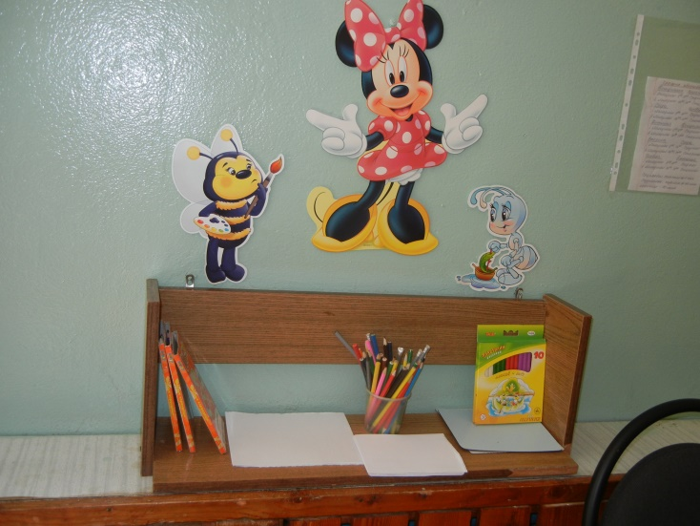
УГОЛОК МУЗЫКИ
В музыкальном уголке
Много инструментов.
Есть гитара и гармошка,
Бубны и свирели.
Дети весело плясали,
Песенку запели.
УГОЛОК ТВОРЧЕСТВА
Чтоб художниками стать
Нужно много рисовать.
Здесь краски и карандаши, Бумага, пластилин.
Всё что нас интересует –
Мы возьмём и нарисуем.

Slide 12
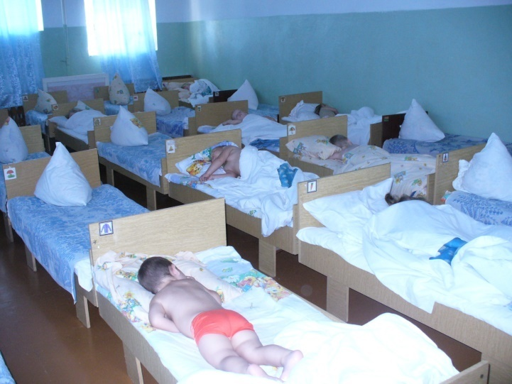
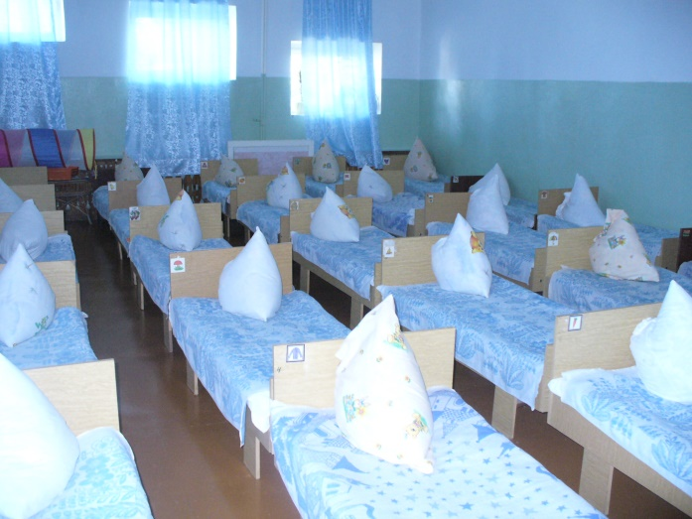
СПАЛЬНЯ
Засыпают девочки, засыпают мальчики,
Уместились пухлые под щекою пальчики.
Глазки закрываются, носики сопят,
Ах, какая мягкая в садике кровать!

Slide 13
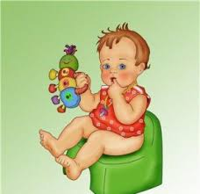
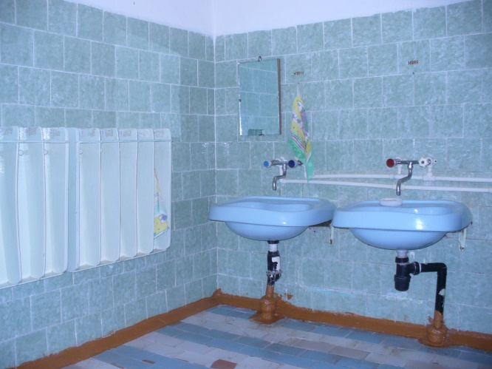
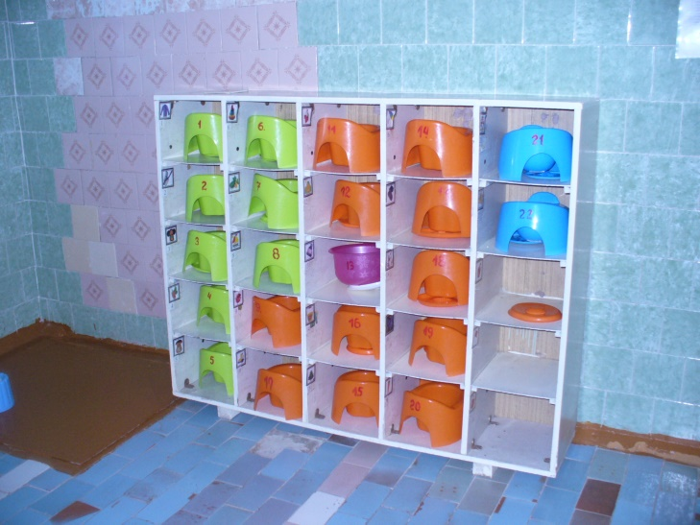
Умывальная
комната
Моем руки чисто, чисто!
Моем руки быстро, быстро!
Мылом мылим, грязь смываем,
Сухо, сухо вытираем

Slide 14
Детский сад – хороший дом
В нём растём мы с каждым днём.
В этом доме всё для нас:
Сказки, песни и рассказ,
Шумный пляс и тихий час –
В этом доме всё для нас!
Вот как хорошо у нас!
Убедились вы
Сейчас!

